Slide 1


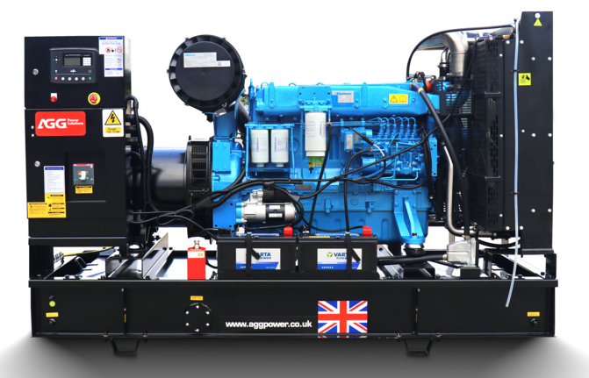
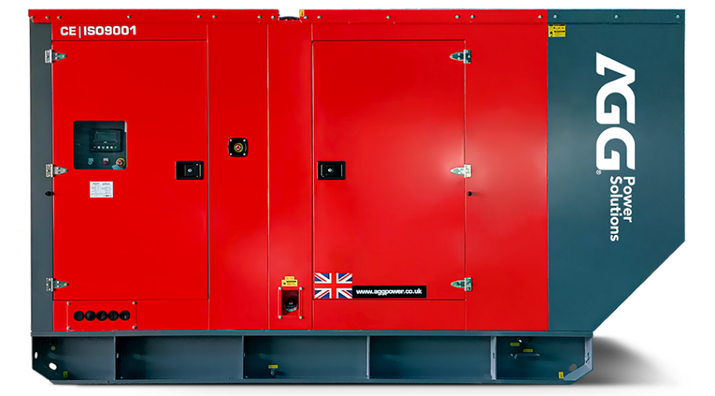





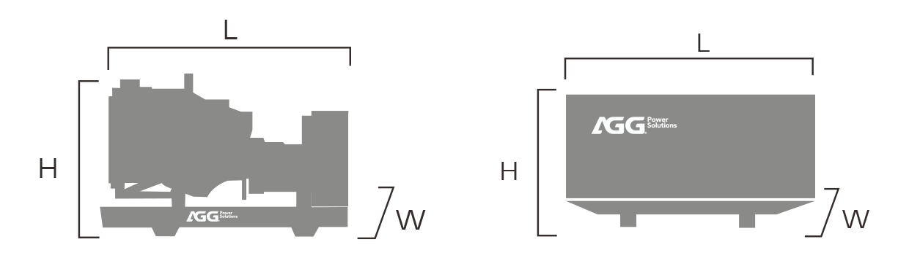
WP715D5
采用潍柴发动机
发电机组额定输出
标准：2006/42/EC欧盟机械安全指令，2006/95/EC欧盟低电压指令，EN 60204-1: 2006+A1: 2009, ENISO 12100: 2010, ENISO 8528 - 13:16, ENISO 13849 - 1:15, EN 60204 - 1: 2018
PRP常用功率：根据ISO 8528-1，在可变负载应用中，可提供无限的年工作小时数。
ESP备用功率：根据ISO 8528-1，待机功率额定值适用于在可变负载应用中提供应急电源，不允许超载。
条件：根据标准，发电机组指定的标称功率为进气温度25℃，气压100kPA (100m A.S.L)，相对湿度30%。
应用 | 主用 | 备用
功率(kVA) | 650kVA | 715kVA
功率(kW) | 520kW | 572kW
频率 / 相数 / 功率因素 | 50Hz / 3P / PF0.8
标准电压 | 400/230V
可用电压 | 380/220V · 415/240V
水冷
三相
50Hz
柴油
常规参数
 | 敞开型 | 静音型
 | 3800*1750*2450 | 5050*1800*2550
 | 5050 | TBA
 | 1100 | 1200
基础参数
品牌 |  | 潍柴
发动机型号 |  | 6M33D633E200
燃料 |  | 柴油
进气方式 |  | 涡轮增压和中冷
冷却方式 |  | 水冷
调速方式 |  | 电子调速
气缸排列 |  | 6L
应用类型 |  | 主用 & 备用
燃油消耗量 | 100% 备用(L/H) 100% 主用(L/H) 75% 主用(L/H) 50% 主用(L/H) | 151.2 134.6 99.2 66.8
类别
尺寸 (L*W*H) (mm)
净重 (kg)
油箱容量 (L)
噪音等级
@75% 负载 & 1米 dB(A)
@75% 负载 & 7米 dB(A)
——
——
注：重量和尺寸以标准产品为准。根据2000/14/CE，在7m处提供75%初始功率的声音数据。如需实际安装，请与厂家联系。

Slide 2

发动机技术参数
基本数据
品牌 | 潍柴
发动机型号 | 6M33D633E200
排量 | 19.6 L
缸数 / 排列方式 | 6L
缸径 x 冲程 | 150x185mm
压缩比 | 15 : 1
发动机转速 | 1500rpm
工作方式 | 4-stroke diesel
冷却系统
散热器风扇风量 | TBA m³/min
机油总容量 | 61 L
冷却液总容量 | 150 L
电气系统
启动马达额定电压 | DC24V
启动电池 | 2x60Ah(720CCA)
蓄电池充电交流发电机 | DC24V/55A
排气系统
排气温度 (最大 ) | 750°C
排气流量(最大 ) | 3518.1 kg/h
最大应许排气背压 | 7.5 kPa
进气系统
空滤类型 | Dry type
最大应许进气阻力 | 6.5 kPa
进气流量 | 3392 kg/h
最大应许进气温度 | 50°C
燃油系统
燃油泵进油口的最大阻力 | 13 kPa
最大燃油流量 | TBA kg/h
发电机技术参数
基本数据
绝缘等级 & 温升等级 | 等级 H/H
励磁系统 | 自励
引出线数量 | 12
绕组方式 (标准) | 星型绕组
节距 | 2/3
相数 | 三相
基本数据
类型 | 无刷
轴承数量 | 单轴
轴联方式 | 柔性盘联轴节
最大允许超速 | 2250 RPM
涂层类型 | 真空浸漆
防护等级 | IP23

Slide 3








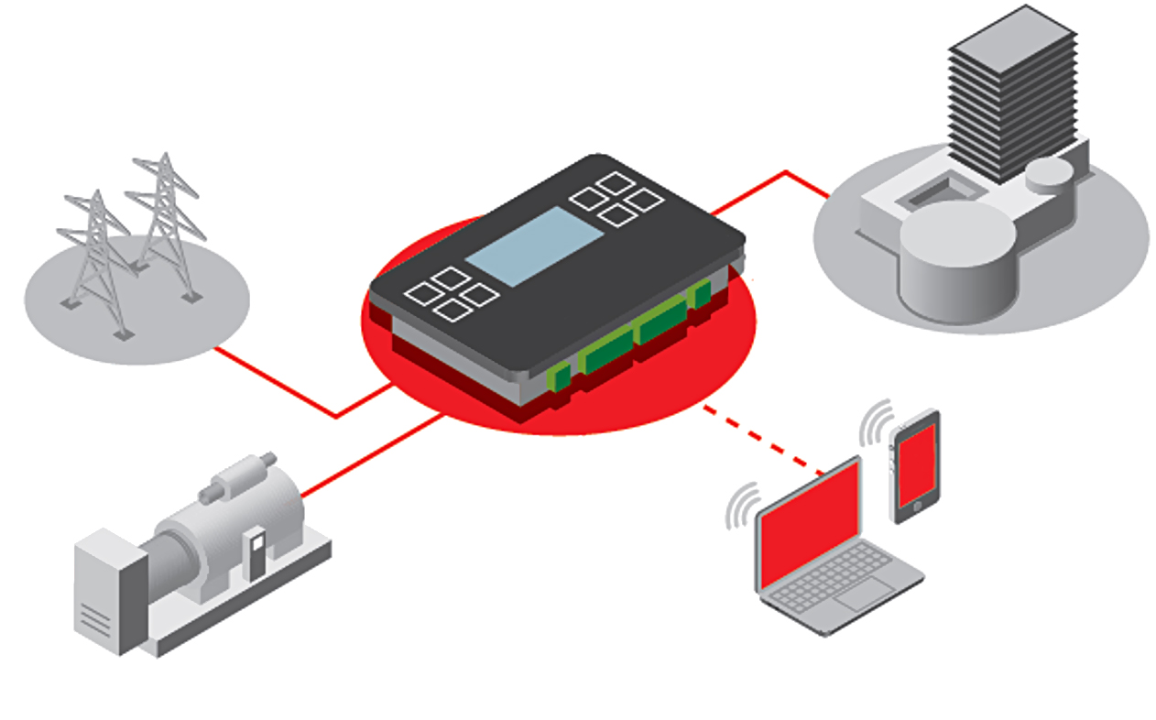
控制系统
主要特点
单发电机组控制器可用于主要或备用方案
手动和远程启动，MRS应用
自动电源故障，AMF应用
发电机组功率/频率/功率因数/电压/电流检测
发动机/交流发电机/发电机保护，紧急停机
事件日志/运行时间历史记录/维护警告，液晶屏
用户访问管理，容易使用的软件和工具
输入输出配置，USB通讯接口
市电
负载
控制器
远程控制
和云服务
发电机组

Slide 4


发电机组配置
标准配置
◆ 柴油发动机，50度散热器，无刷交流发电机 ◆ 智能控制器 ◆ 输出断路器（≤1250A） ◆ 免维护启动电池、电池充电器、电池接线 ◆ 钢制工业消声器、排气波纹管、弯头 ◆ 采用钢制底盘和防震减震器 ◆ 升降式移动结构，机油和冷却液的排放引出接口 ◆ 运动件保护、发热件保护 ◆ 专用工具箱，发货随附文档
可选配置
发动机 | ◆ 水套加热器 ◆ 燃油加热器、油位分离器、 手动抽机油泵 ◆ 重载空滤 ◆ 住宅消声器 ◆ 远程水箱、板交热交换器
交流发电机 | ◆ 永磁/AREP励磁系统 ◆ 防冷凝加热器 ◆ 绕组/轴承RTD ◆ 双轴承结构 ◆ 防护等级IP44
控制系统 | ◆ 同步面板、远程控制面板 ◆ RS232/485、4G及GPS无线、 以太网通信卡 ◆ 附加数字/模拟输入/输出 ◆ 监控软件，手机APP ◆ 镍镉电池
发电机组 | ◆ 外置油箱，自动加注燃油或机油 ◆ ATS /输出/并机/配电柜 ◆ 负载测试柜 ◆ 移动拖车 ◆ 定制设计
Tel: +86 591 8639 6829 Fax: +86 591 8639 6929 Email: info@aggpower.com Web: www.aggpower.cn

